Slide 1







高雄水資源整合平台
高雄水資源整合平台
高雄水資源整合平台
高雄水資源整合平台
高雄水資源整合平台
高雄水資源整合平台

Slide 2



Slide 3




Slide 4


Slide 5



Slide 6


Slide 7



Slide 8
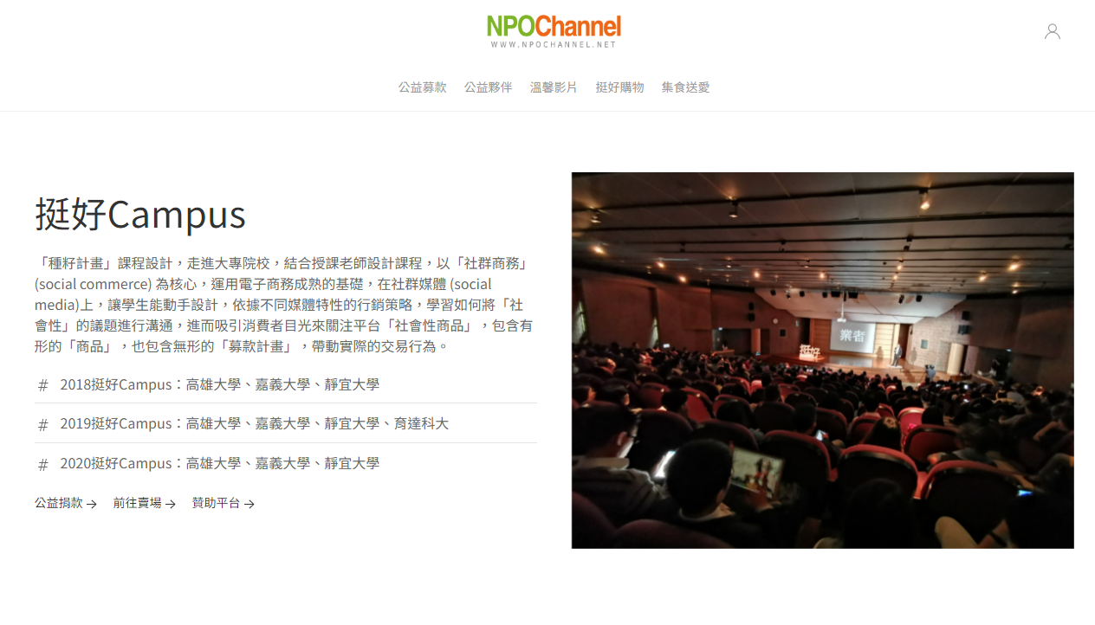


Slide 9
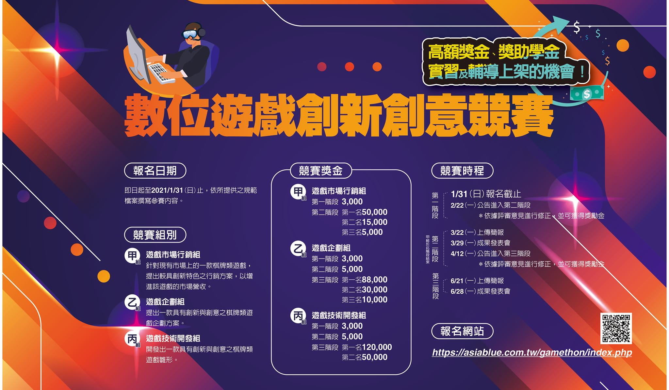

Slide 10
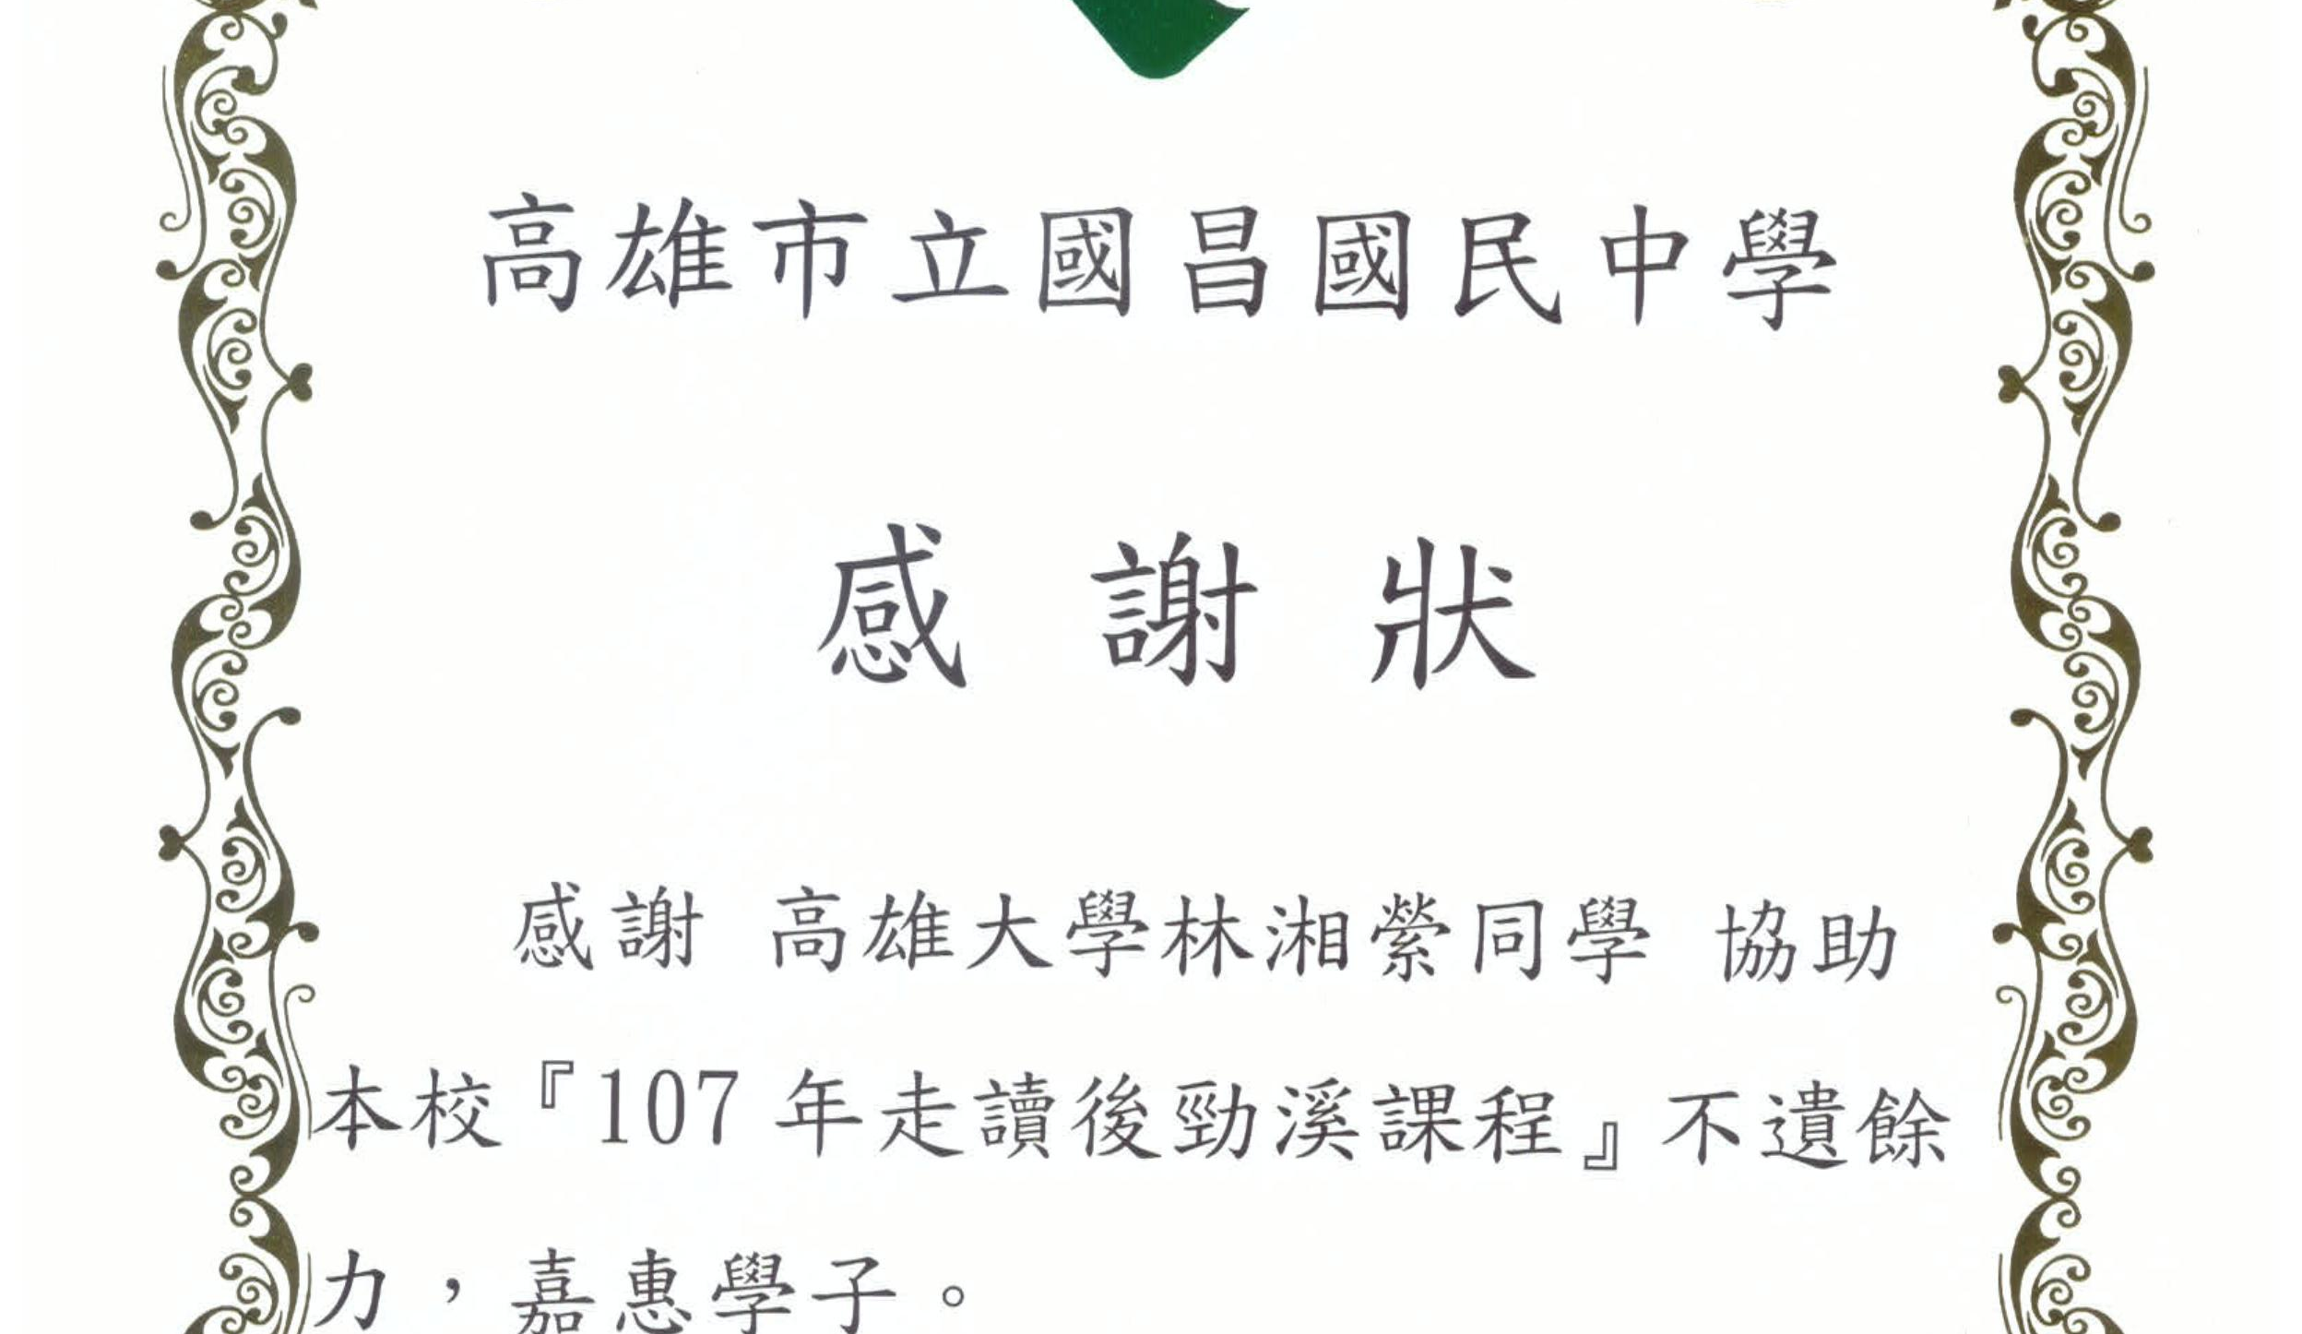

Slide 11
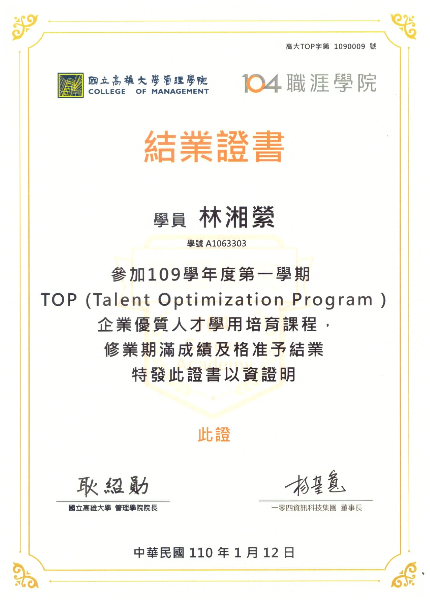

Slide 12
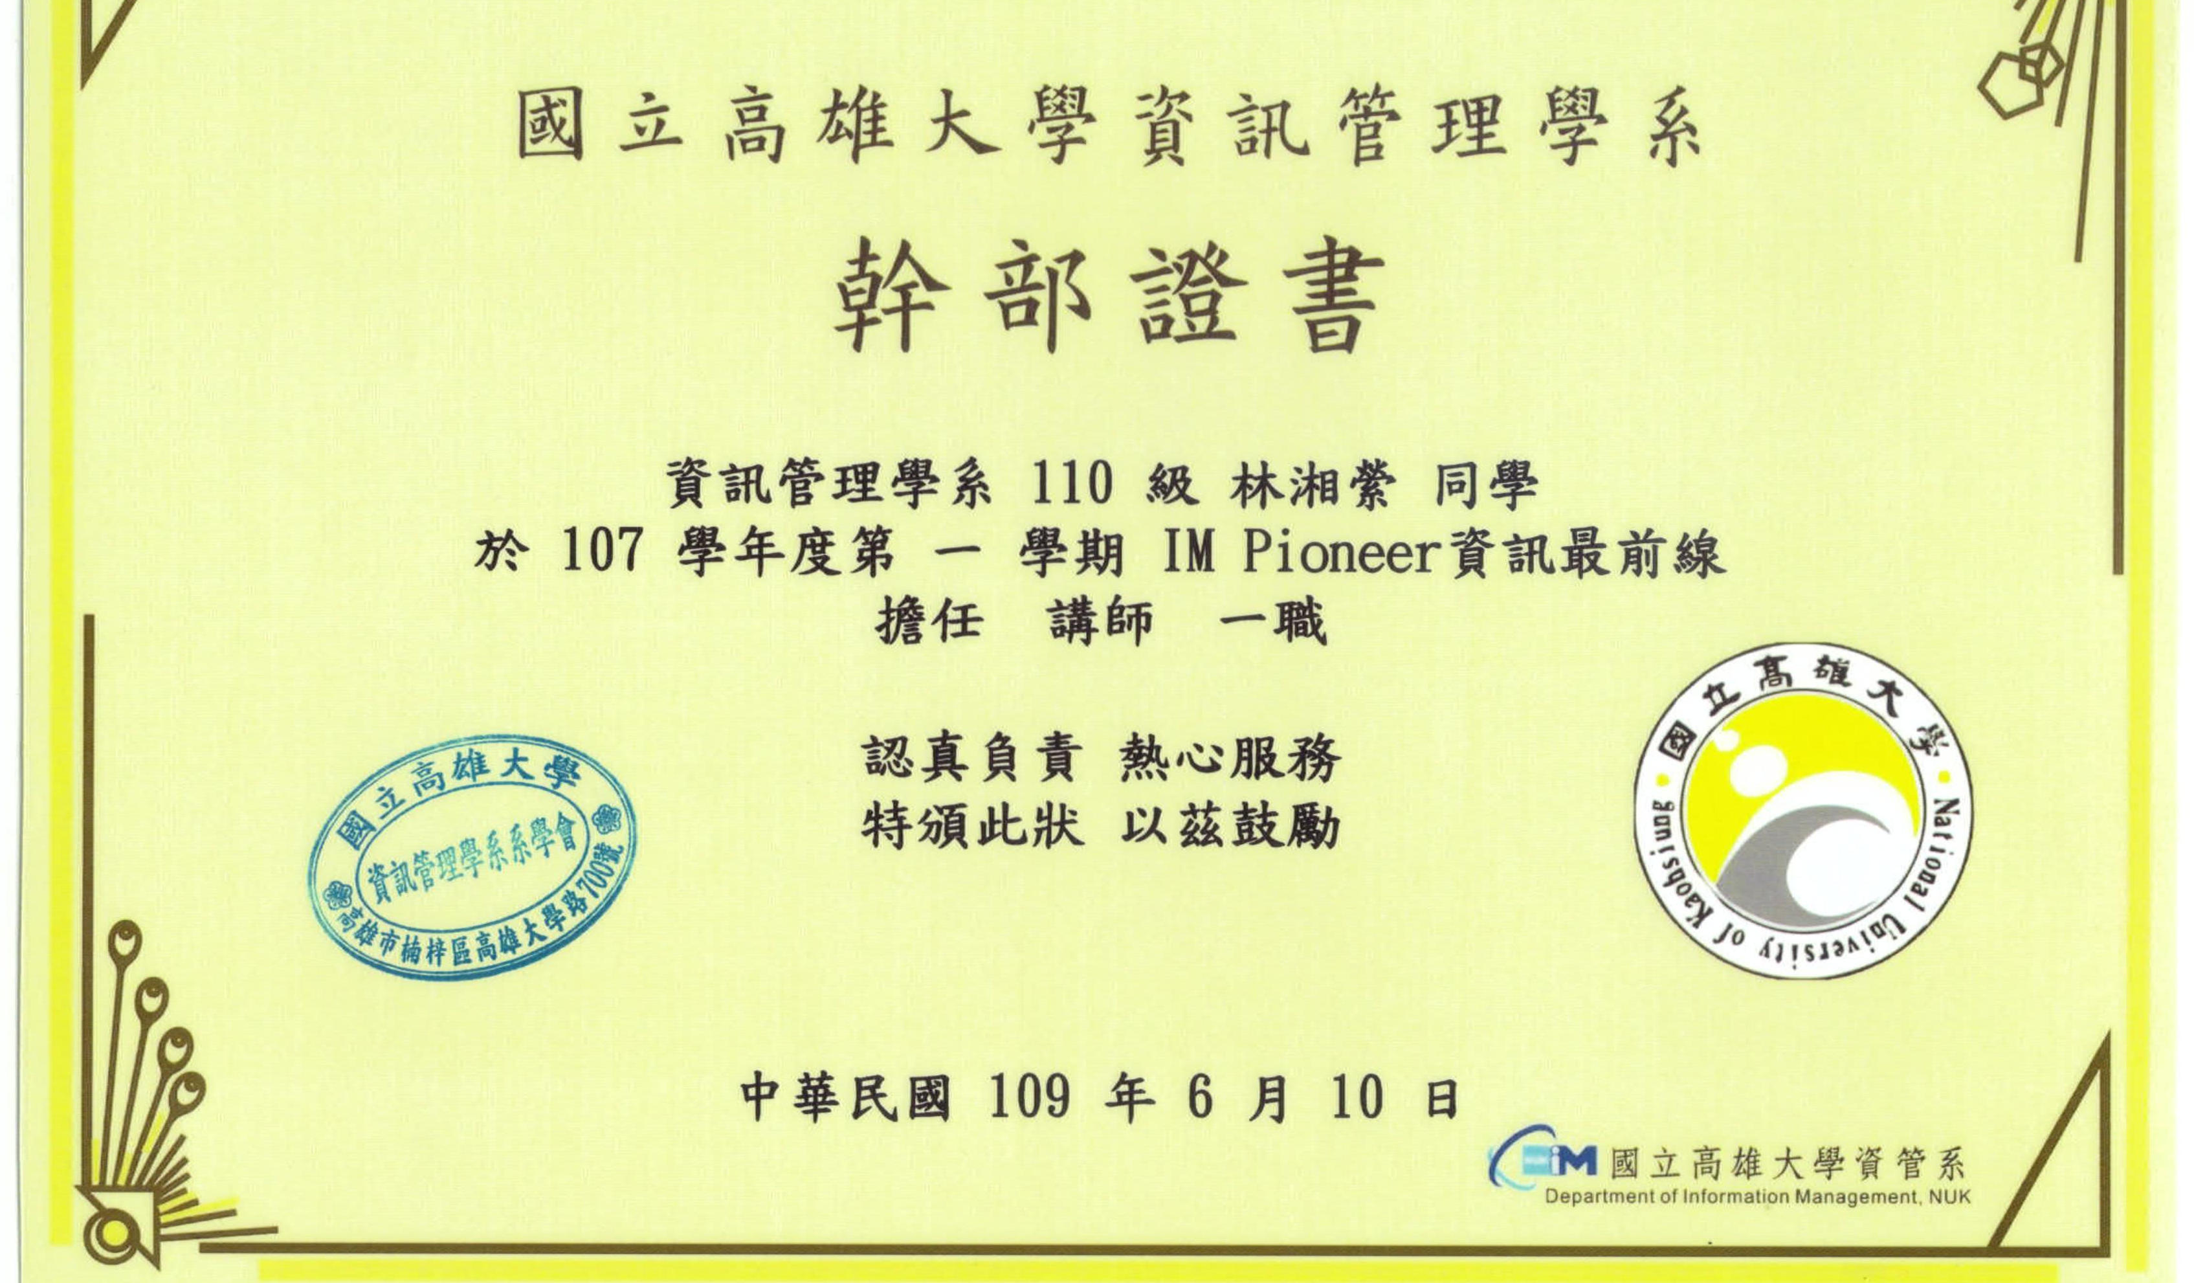

Slide 13
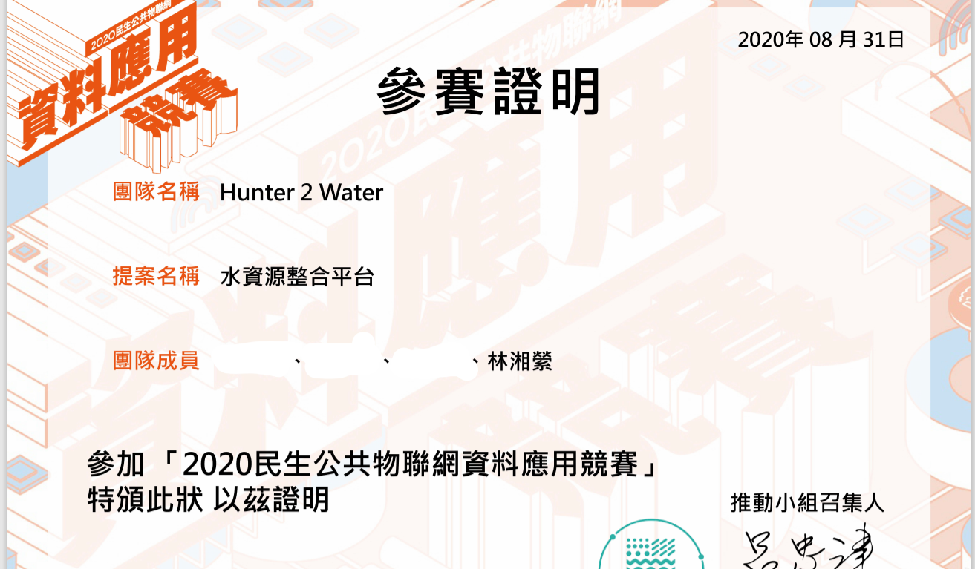

Slide 14


Slide 15
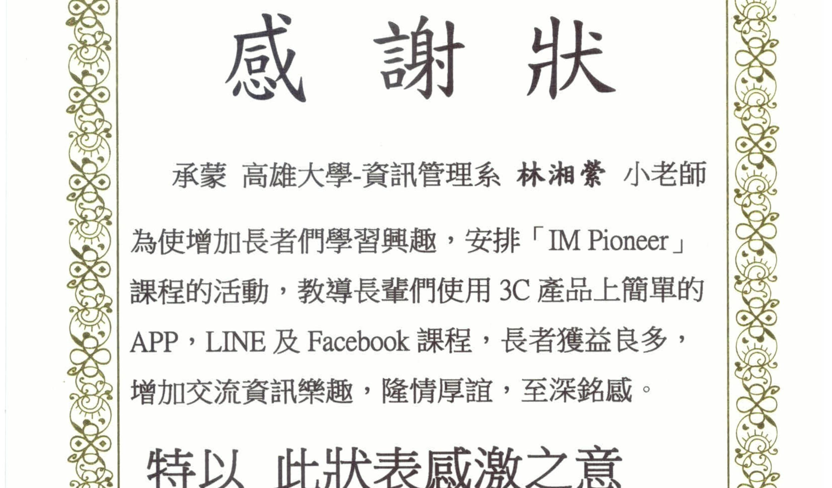

Slide 16



Slide 17



